Slide 1
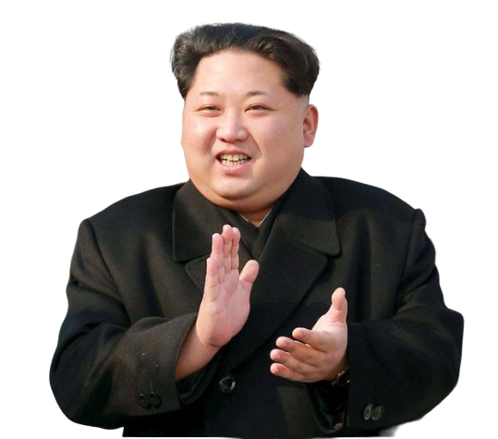
Mega Photo Editor

Slide 2
JavaFX Týmová práce:
MegaPhotoEditor.yml
MegaPhotoEditor.properties
MegaPhotoEditorDevs:
Manager: “Tomáš Boba“
MainDev: “Jiří Soldán“
Designer: “Tomáš Hnízdil“
TCVUDev: “Michal Myška“

Slide 3
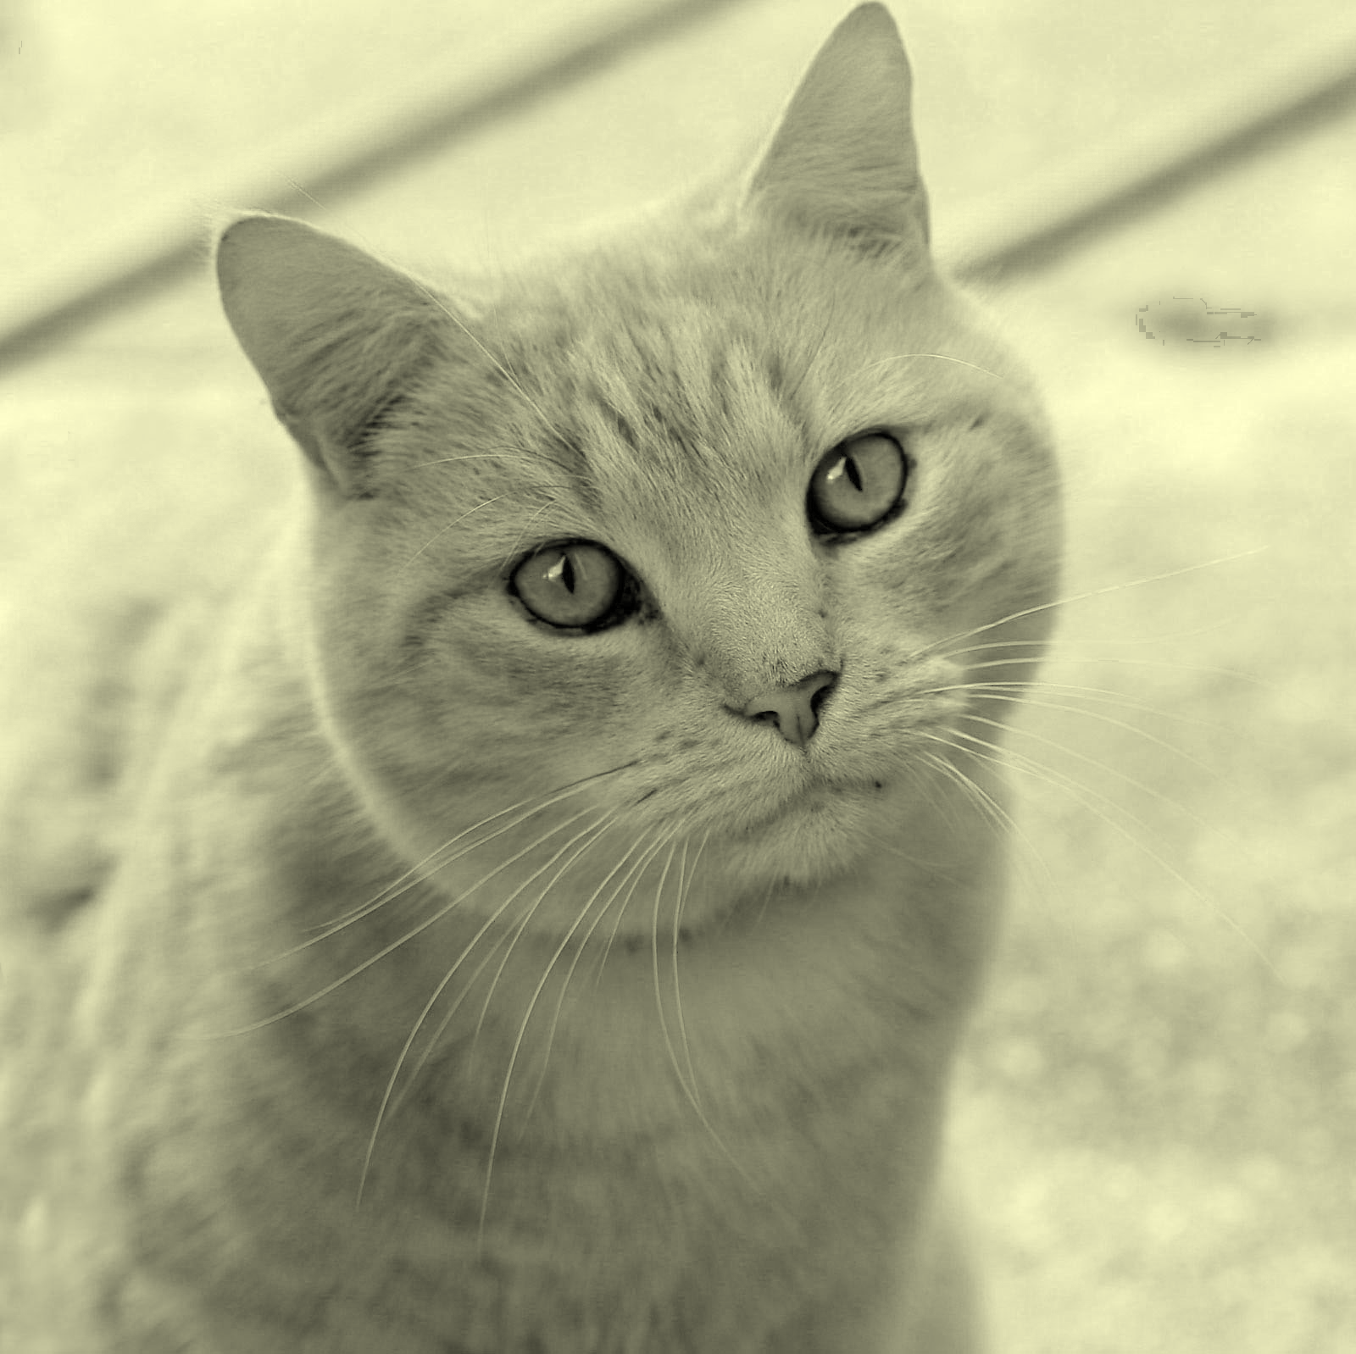
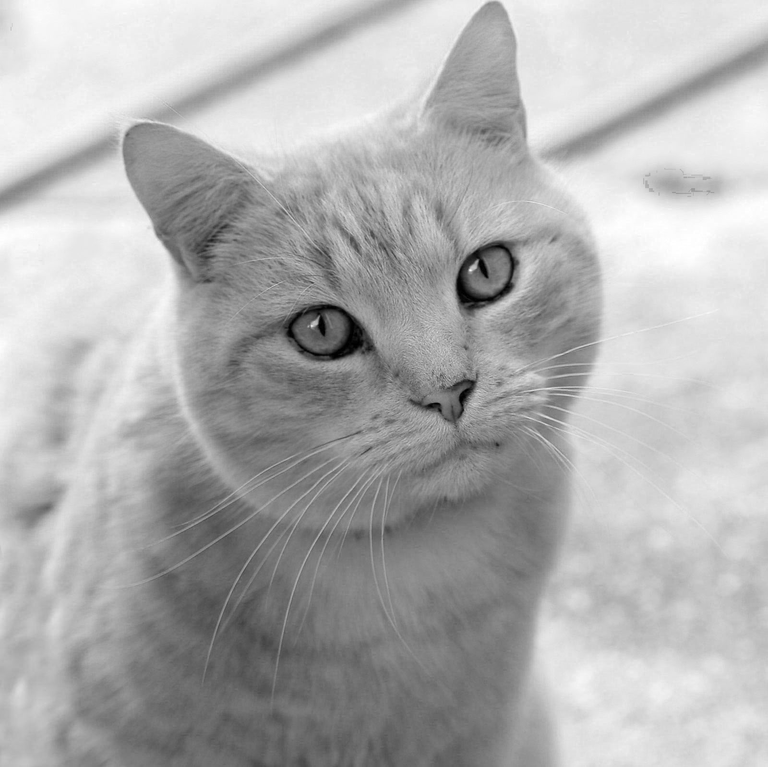
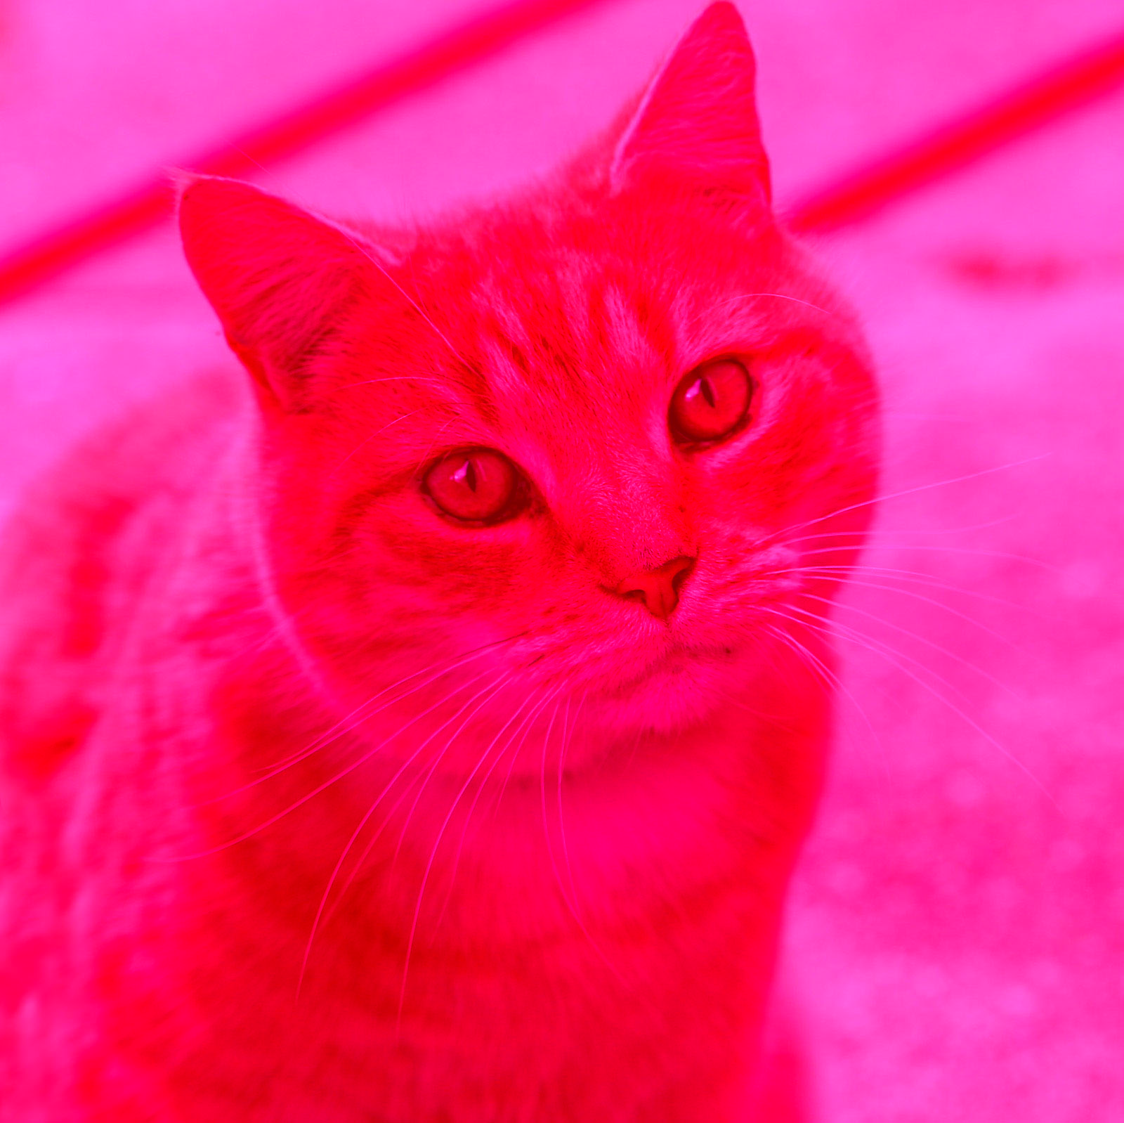
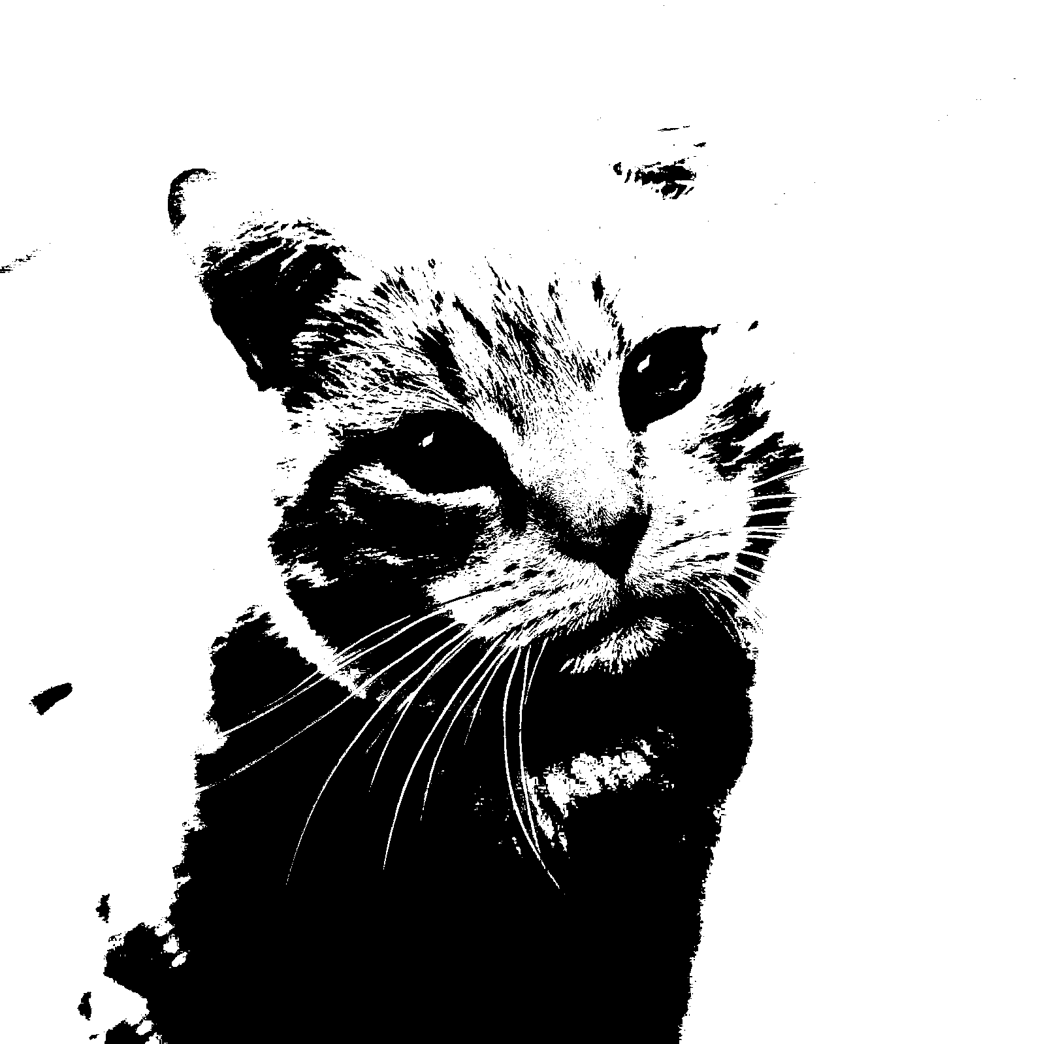
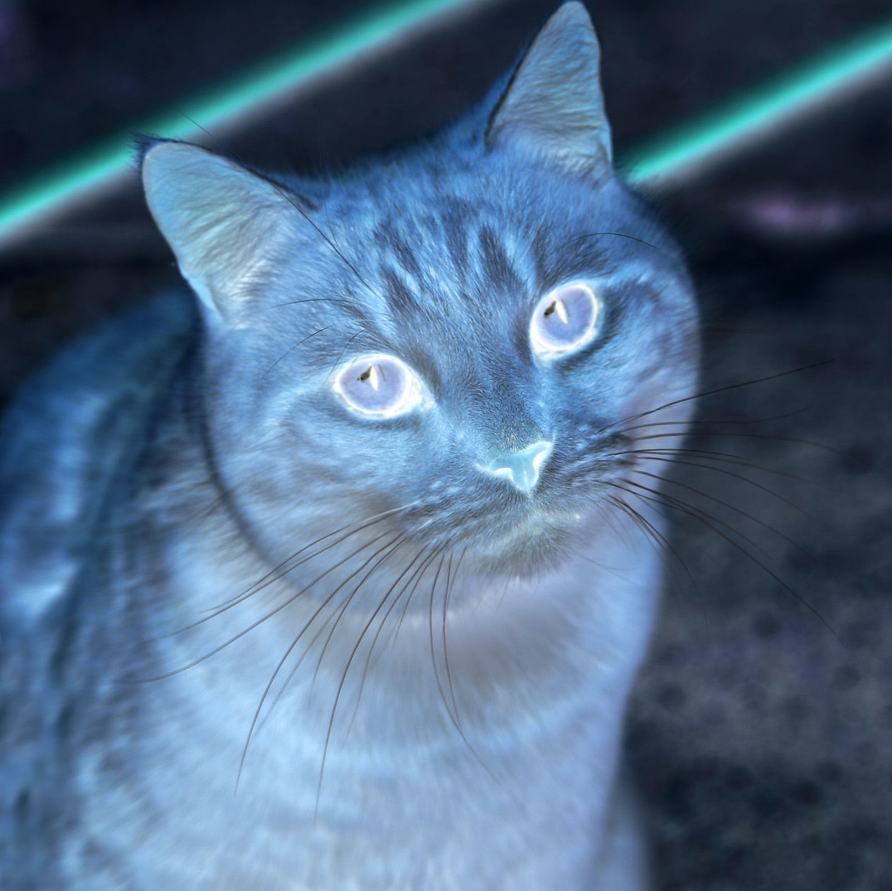
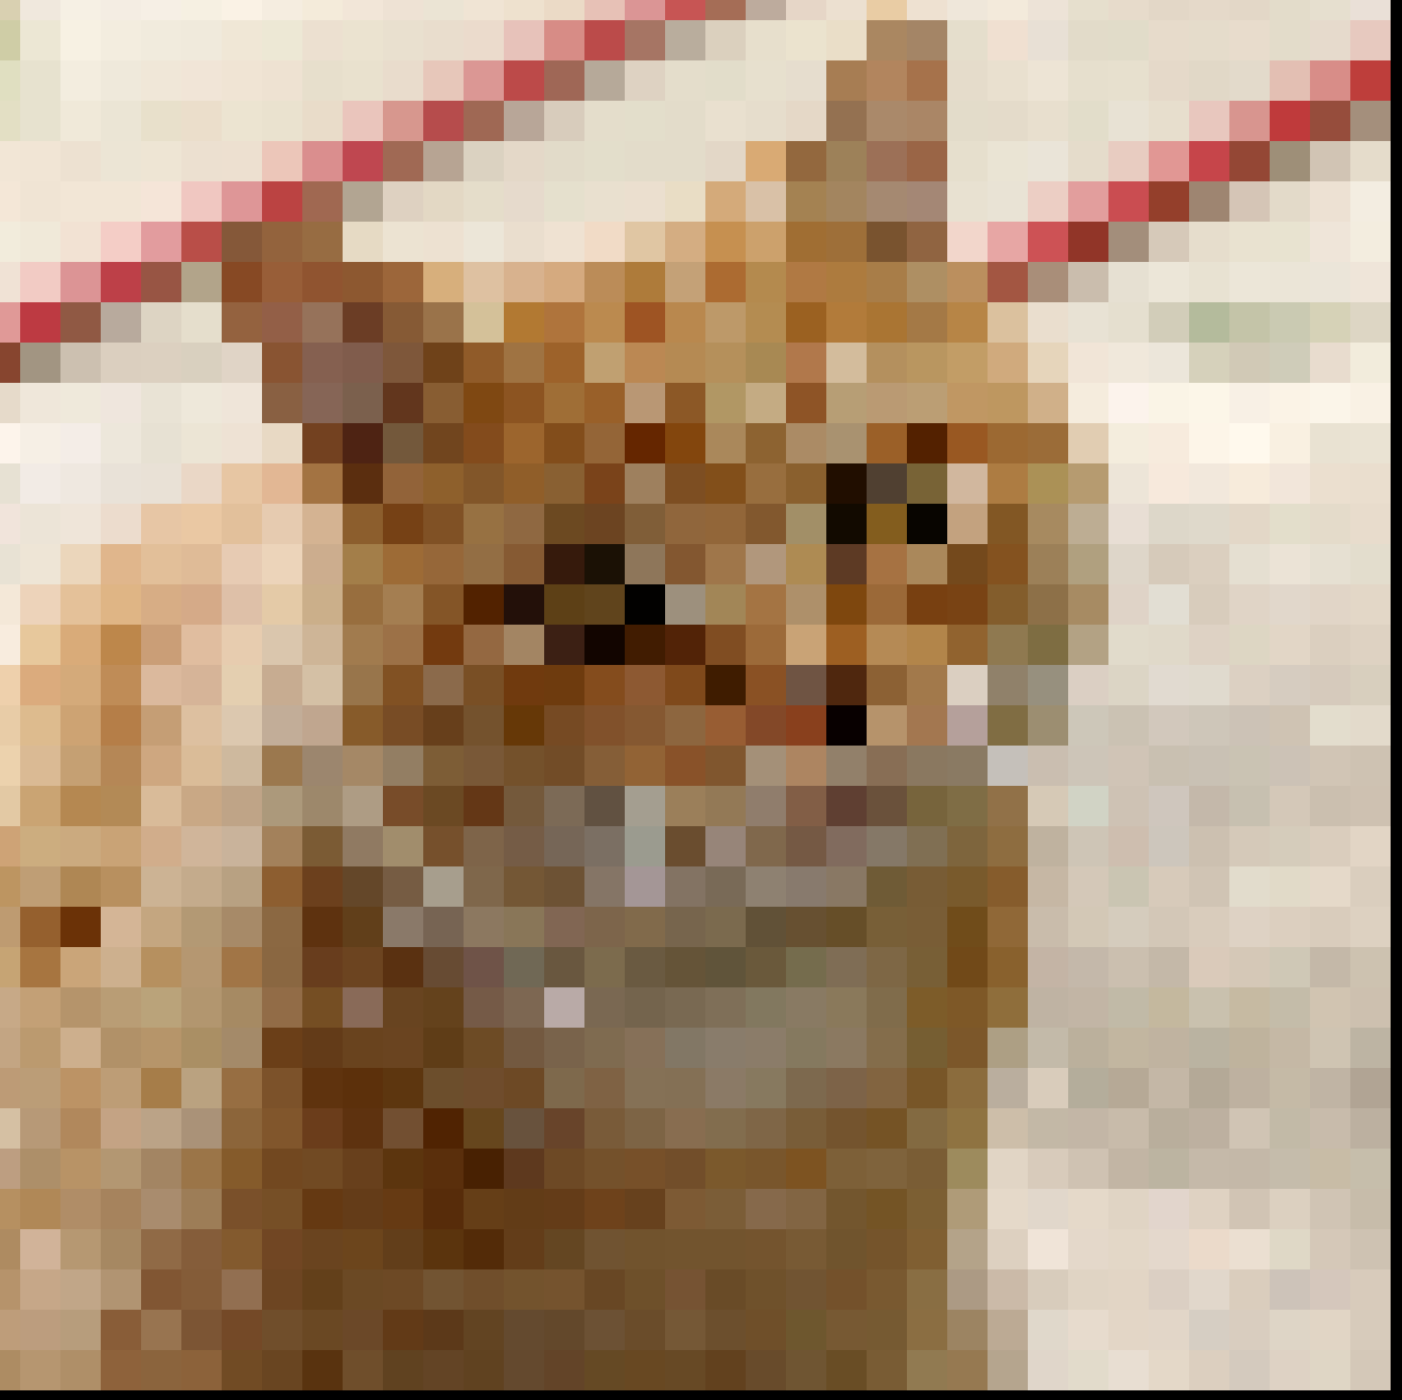
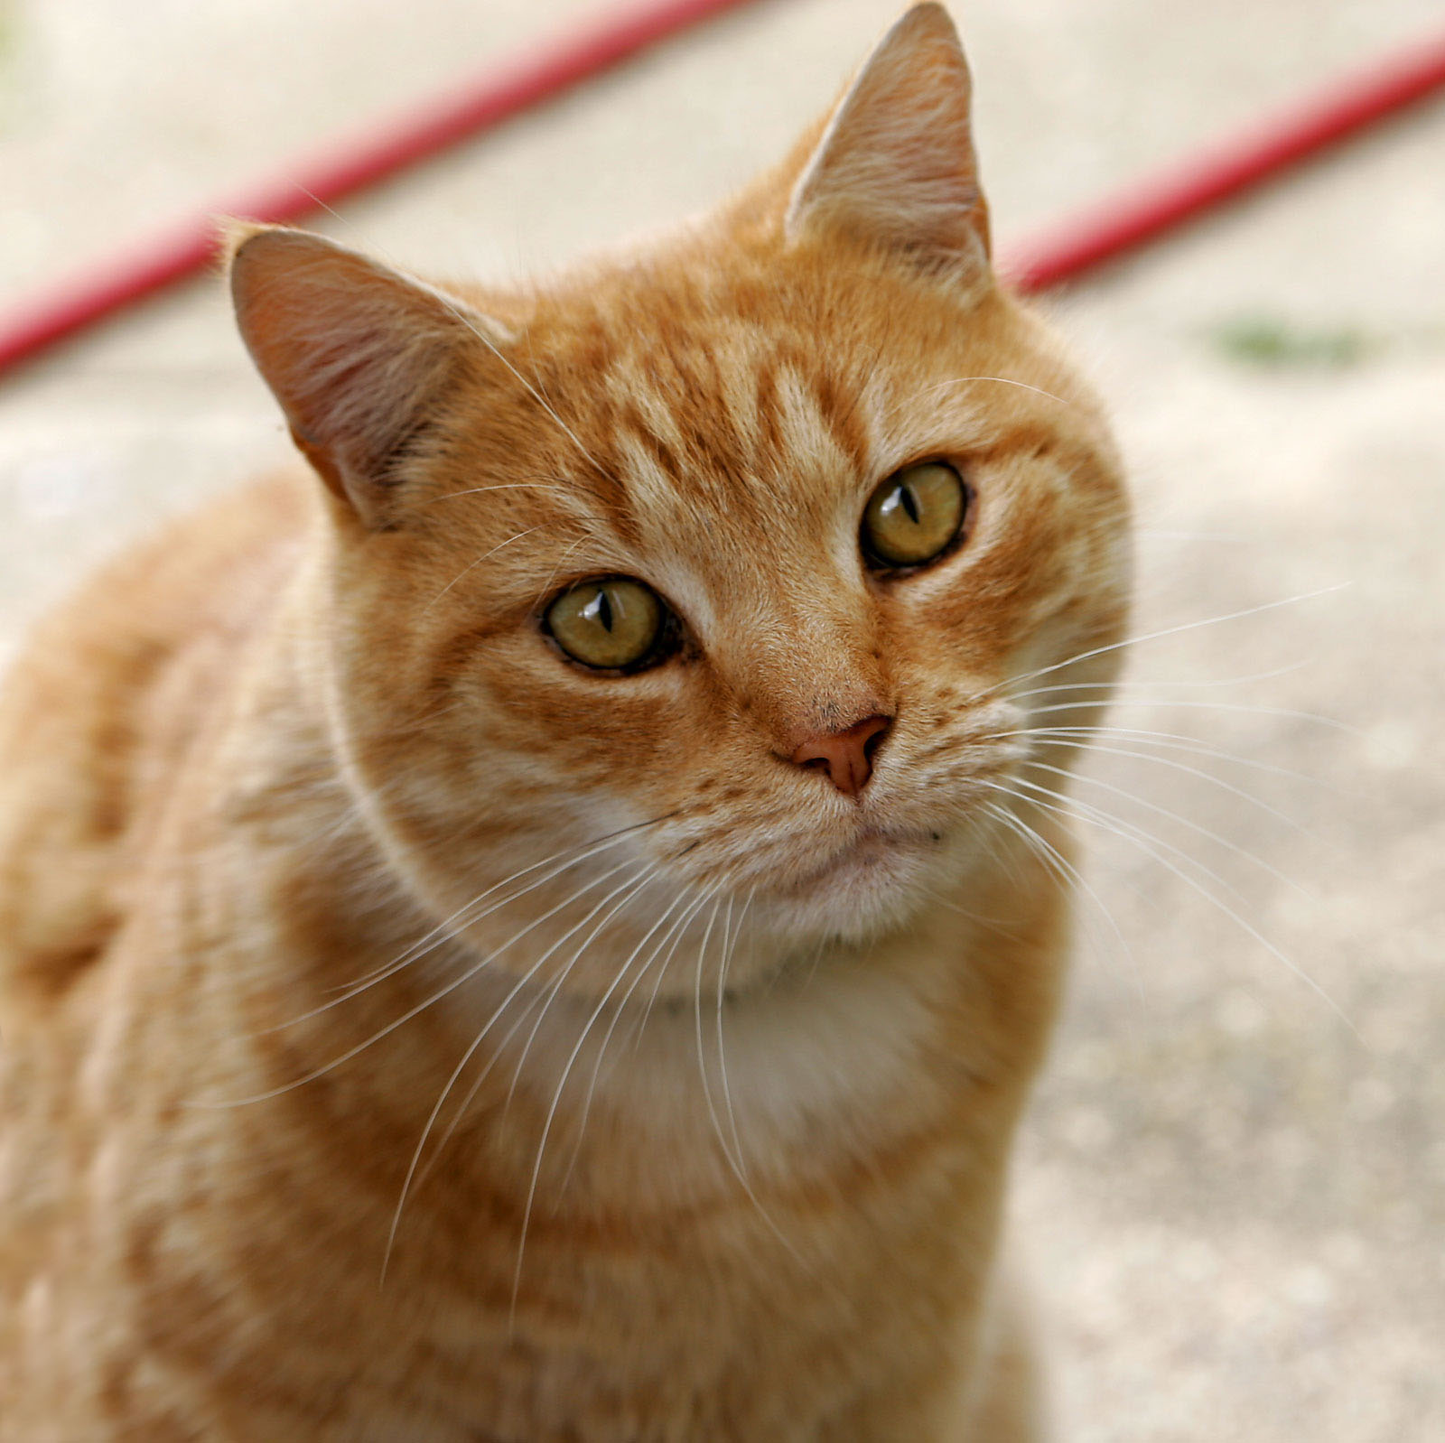
<!--FunkceAplikace--> <Negativ/> <Pixelizer/> <Treshold/> <OldStyle filter/> <BW filtre/> <Cololizer/>
MegaPhotoEditor.fxml
MegaPhotoEditor.class

Slide 4




//Generátor Obrázků:
PernesPetr.json PEPE.zip
{ "image_types": [
{ "type": "obdélník" },
{ "type": "kruh" },
{ "type": "RGB pruhy" },
{ "type": "mnohoúhelník" }
]
}

Slide 5
GeneraceRGBpruhu.java GeneraceRGBpruhu.class
for (int xPixel = 0; xPixel < blankCanvas.getWidth(); xPixel++) { for (int yPixel = 0; yPixel < blankCanvas.getHeight(); yPixel++) { if (yPixel < 200){ blankCanvas.setRGB(xPixel, yPixel, 255-(x/4)); }else if (yPixel<400){ blankCanvas.setRGB(xPixel,yPixel,(int)(Math.floor(255-(float)(xPixel/4))*256); }else{ blankCanvas.setRGB(xPixel,yPixel, (255-(x/4))*65536); } } } return blankCanvas;
//Generace RGB pruhů

Slide 6
#Informace o týmu
Caha.properties
Tomáš_Boba.tasks=“Koordinoval práci týmu a řešil drobné úpavy.“
Tomáš_Hnízdil.tasks=“Vytvořil estetické GUI v Scene Builderu.“
Jiří_Soldán.tasks=“Rychle optimalizoval kód a vedl funkci generování obrázků.“
Michal_Myška.tasks=“Vytvořil většinu funkcí s oddaností a efektivním kódem.“

Slide 7
//Informace z dokumentace
Info.java
/*
kod určen k loadu obrázku ze systemu
Použit optional pro více programátorský přístup
*/
@FXML
protected void loadPicture() {
FileChooser filechooser = new FileChooser();
filechooser.getExtensionFilters().addAll( new FileChooser.ExtensionFilter("Image Formats", ".jpg", ".png"));
filechooser.setTitle("Select an image to load");
Optional<File> fileOptional = Optional.ofNullable(filechooser.showOpenDialog(InsertImgF.getScene().getWindow()));
fileOptional.ifPresent(file -> {
try {
this.imageww = new ImageWorker(file, mainimage, originalRadio, moddedRadio);
} catch (IOException e) {
throw new RuntimeException(e); } enableEditSuite();
});
}

Slide 8
Klady a zápory
PEPE.txt Caha.ser
Klady
Týmová spolupráce
Java
Tolerance časových možností ostatních
Komunikace
Dobrý tým
Zápory
JavaFX
Problémy s JDK
java.awt

Slide 9
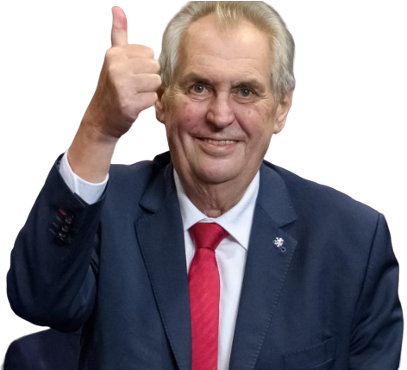
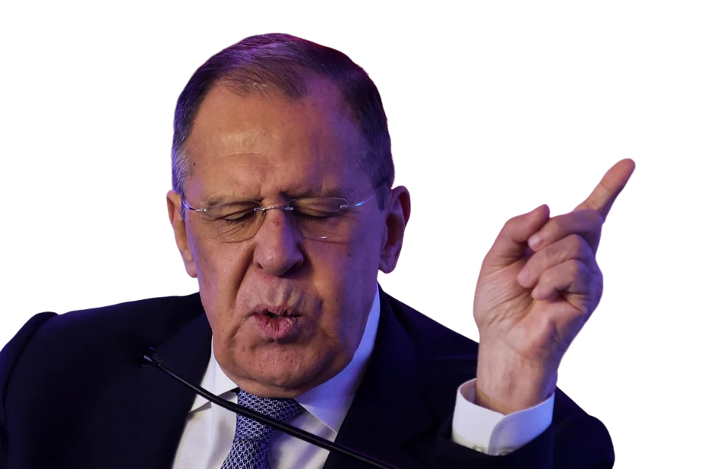
Závěr
Byla to krásné a bylo toho dost. Sbohem a šáteček
Děkujeme

